Slide 1
Good Morning

Slide 2
পরিচিতি
বিষয়ঃ তথ্য ও যোগাযোগ প্রযুক্তি
অষ্টম শ্রেনী অধ্যায়ঃ প্রথম
মো: নুরে আলম
সহকারি শিক্ষক
পাতারহাট মুসলিম মডেল উচ্চ বিদ্যালয়
মেহেন্দিগঞ্জ,বরিশাল।

Slide 3
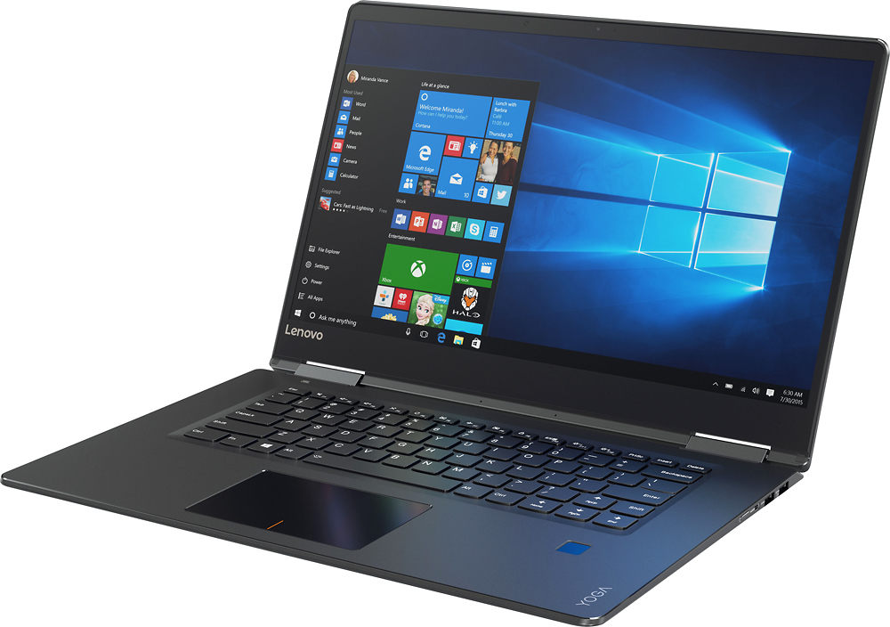
ক্যালকুলেটর
চিকিৎসা
রেলওয়ে
ল্যাপটপ

Slide 4
ব্যবসায়ে তথ্য ও যোগাযোগ প্রযুক্তির গুরুত্ব

Slide 5
শিখনফল এ পাঠ শেষে শিক্ষার্থীরা-
ই-কমার্স কী বলতে পারবে।
ব্যবসায়ে তথ্য ও যোগাযোগ প্রযুক্তির ক্ষেত্রগুলো উল্লেখ করতে পারবে।
ব্যবসায়ের ক্ষেত্রে উন্নত যোগাযোগ প্রযুক্তি গুলো সনাক্ত করতে পারবে।

Slide 6
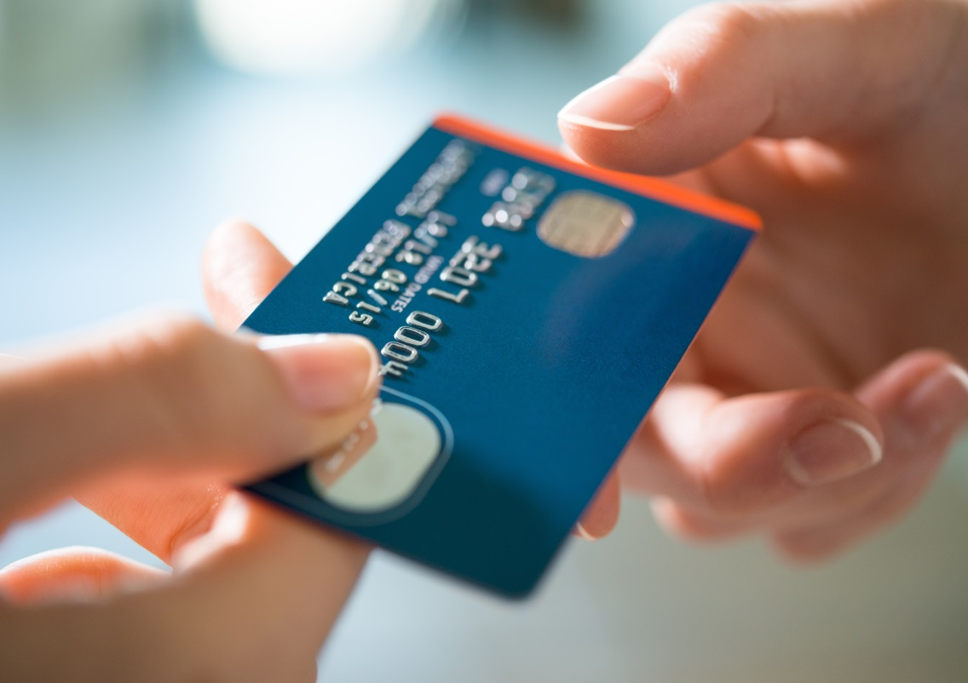
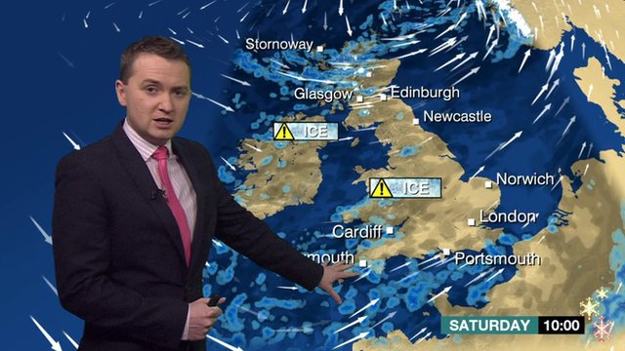
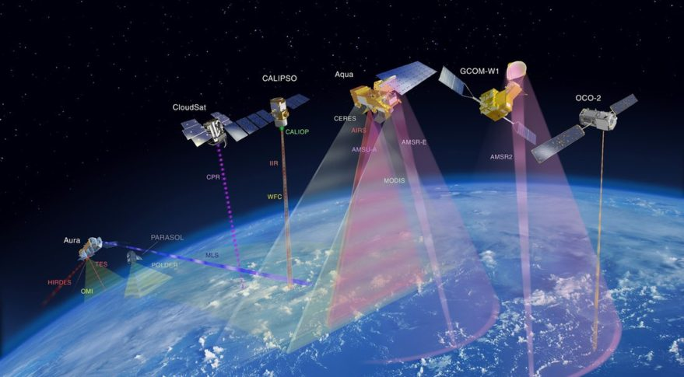
এয়ার লাইন বুকিং
ক্রেডিট কার্ড
আবহাওয়া সংবাদ
মহাকাশ গবেষনা

Slide 7
আই সি টি ব্যবহারে ব্যবসা বানিজ্যের আমুল পরিবর্তনের সূচনা করেছে। ইন্টারনেট ওয়েবসাইট এ পণ্য কেনা বেচা করা হয়। ভবিষ্যতে ইন্টারনেটে ব্যবসা বানিজ্য চলবে। পন্যের জন্য কাঁচা মাল সংগ্রহ থেকে শুরু করে কর্মী ব্যবস্থাপনা, বিপণন, সর্বশেষ পণ্য বা সেবার বিনিময় মূল্য প্রাপ্তির ক্ষেত্রে আই সি টি গুরুত্ব পূর্ণ অবদান রেখে চলেছে ।

Slide 8
একক কাজ
ই-কমার্স কী ?

Slide 9
ই-কমার্স ব্যবসা-বানিজ্যের ক্ষেত্রে কম্পিউটার যে আধুনিক ধারণাটি নিয়ে এসেছে তার নাম ই-কমার্স। ইন্টারনেটে ওয়েব সাইট তৈরির মাধ্যমে পণ্য কেনা বেচা করার প্রক্রিয়াটিকে ই-কমার্স বলে।

Slide 11
বর্তমান যুগ তথ্য প্রযুক্তির যুগ। ICT খরচ কমাতে সাহায্য করে। ব্যবসায় বানিজ্যের মান উন্নয়নে দ্রুত ব্যবসায়িক যোগাযোগ এবং দ্রুত গ্রাহকদের সেবা প্রদানে, বেতন সিট ও হিসাব-নিকাস তৈরিতে ICT ভূমিকা অতুলনীয়।

Slide 12
জোড়ায় কাজ
ব্যবসায়ে তথ্য ও যোগাযোগ প্রযুক্তির ক্ষেত্র গুলো কীকী ?

Slide 13
ব্যবসায়ে তথ্যও যোগাযোগ প্রযুক্তির ক্ষেত্র গুলো – আর্ন্তজাতিক ব্যবসায়িক যোগাযোগ এয়ার লাইনের টিকেট বুকিং, ট্রেন এর টিকেট বুকিং, কর্মীদের বেতন প্রদান, পত্র পত্রিকা প্রকাশ, প্রতিষ্ঠানের হিসাব, পণ্য বুকিং দেওয়া বাজেট প্রণয়ন ইত্যাদি।

Slide 14
মোবাইল
স্যাটেলাইট

Slide 15
যোগাযোগ করার পদ্বতিকে দুই ভাগে ভাগ করা হয়েছে। একমুখী ও দ্বিমুখী। একমুখী- কথা শুনা ও দেখা যায়। দ্বিমুখী-কথা শুনা ও দেখা এবং বলা যায় । মোবাইল ফোন , ইন্টারনেট স্যাটেলাইট তথ্য ও যোগাযোগ প্রযুক্তিকে দ্রুত কার্যকরী করে তুলেছে । নিজেদের মধ্যে সংস্থাপিত ইন্ট্রানেট ব্যবসায় পরিচালনার ক্ষেত্রে প্রভূত উন্নতি সাধন করে থাকে।

Slide 16
ব্যবসায়ের ক্ষেত্রে উন্নত যোগাযোগ
প্রযুক্তি গুলো কীকী ?

Slide 17
ব্যবসায়ের ক্ষেত্রে উন্নত যোগাযোগ প্রযুক্তি - মোবাইল ফোন ই-মেইল ইন্টারনেট ফ্যাক্স

Slide 18
মূল্যায়ন
ইন্টারনেট কী?
একমুখী ও দ্বিমুখী যোগাযোগ কী ?
মজুদ কী ?
ই-মেইল কী?
ব্যবসায়ের ক্ষেত্রে দুইটি উন্নত যোগাযোগ প্রযুক্তির নাম বল।

Slide 19
বাড়ির কাজ
তথ্য ও যোগাযোগ প্রযুক্তি ব্যবসায়ে ভবিষ্যতে আর কোন কোন ক্ষেত্রে পরিবর্তন আনবে বলে
তোমার মনে হয় ? একটি তালিকা তৈরি করে আনবে।

